Slide 1


الجمهـورية الجــزائـرية الديمـقـراطـيـة الـشـعـبـية
REPUBLIQUE ALGERIENNE DEMOCRATIQUE ET POPULAIRE
وزارة التـعـليـم العـالي والبـحث العـلـمـي
Ministère de l’Enseignement Supérieur et de la Recherche Scientifique
جــامعة أبي بـكـر بـلـقـايــد– تـلمسان
Université Aboubakr Belkaïd-Tlemcen
ﮐﻠﯿﺔ ﺍﻠﺗﮐﻧﻠﻭﺠﯾﺎ
Faculté de Technologie
Département de Génie Electrique et Electronique (GEE)
Filière : ELECTRONIQUE
LICENCE : ELECTRONIQUE
Matière NS641 : PROJET DE FIN DE CYCLE
Intitulé du Sujet
Traffic Light Controller
Présenté par :
DEKMOUS Adel – Walid
BERRAH Sidahmed
Année Universitaire : 2021 / 2022

Slide 2
Plan de travail :
Notre projet de fin de cycle consiste à réaliser un montage qui permet de faire fonctionner les feux tricolores.
D’abord, nous entamerons avec une introduction générale où nous traitons les feux tricolores et son histoire.
Ensuite, nous avons la partie description des composants. Nous avons décrit les composants utilisés.
Après, nous entrons dans la partie simulation et réalisation de notre montage.
Enfin, nous concluons avec une conclusion générale qui clôture notre projet.

Slide 3
INTRODUCTION GÉNÉRALE

Slide 4
Pour résoudre le problème de la congestion afin que la circulation devienne fluide, les pouvoirs publics proposent plusieurs solutions, telles que l’aménagement des infrastructures, le développement du transport public pour la réduction du nombre de véhicules, la mobilisation d’un nombre important d’agent de police au niveau de tous les carrefours importants, les feux de signalisation tricolores. Ces derniers contribuent à assurer une meilleure gestion du trafic routier et améliorer la fluidité de la circulation. Ainsi, les retards causés par les congestions sont réduits ce qui améliore la qualité de vie des usagers et permet aux marchandises d’être livrées à temps.

Slide 5
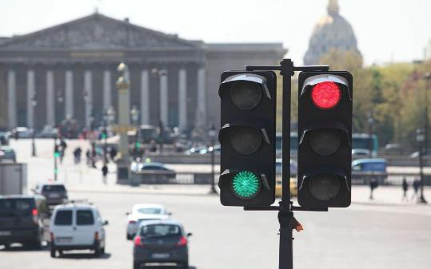
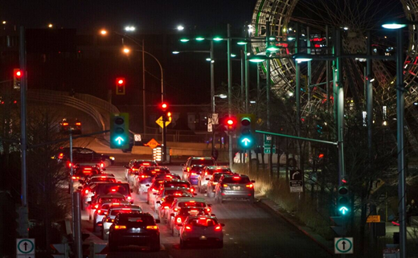

Slide 6
OBJECTIF :
L'emploi des feux de circulation a pour but d'assurer la sécurité de tous les usagers de la voirie, piétons et conducteurs, et de faciliter l'écoulement des flux de circulation denses.
Dans notre projet de fin de cycle nous avons réalisé un circuit électronique capable de commander les feux tricolores. Le circuit doit contrôler l’allumage de feux tricolores qui sont représentés par 3 LED (Verte ; Orange ; Rouge) et qui s’allument d’une manière successive selon le cycle : d’abord ‘Rouge’, ensuite ‘Orange’ et enfin ‘Vert’.

Slide 7
DEFINITION :
Un feu de circulation routière, aussi appelé feu tricolore est un dispositif permettant la régulation du trafic routier entre les usagers de la route, les véhicules et les piétons.
En 1771: La mise en place du 1er réel système de signalisation par le Français ‘Joseph Cugnot’
Le 10 décembre1868: Le déploiement du 1er feu tricolore à Londres
Le 05 août 1914: L’installation du 1er feu tricolore électrique aux États-Unis, fabriqué par ‘Garrett Augustus Morgan’
Le 05 mai 1923: L’installation du feu tricolore à Paris
2022: Le feu tricolore tel que nous le connaissons aujourd’hui

Slide 8
DESCRIPTION DES COMPOSANTS

Slide 9
NE 555 :
Définition :
Le NE555 (couramment nommé 555 et créé en 1970 par Hans R. Camenzind) est un circuit intégré utilisé pour la temporisation ou en mode multivibrateur. Ce composant est toujours utilisé de nos jours en raison de sa facilité d'utilisation, son faible coût et sa stabilité.

Slide 10
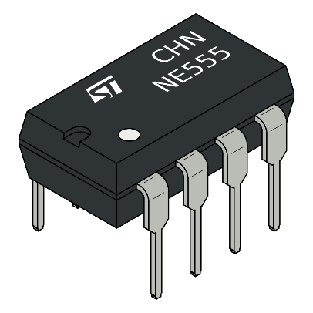
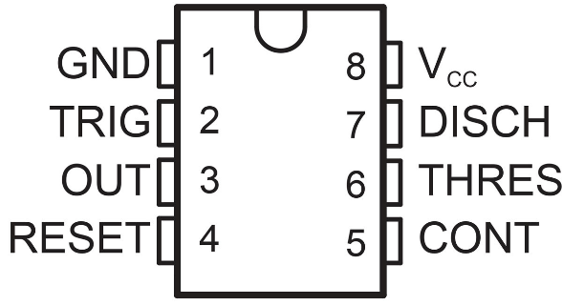

Slide 11
Mode de fonctionnement :
Mode ‘Astable’ :
Le pin ‘6’ est reliée avec le pin ‘2’. Il contient 3 composants : une résistance, un potentiomètre et un condensateur en série. Dans la sortie pin ‘3’, il y a un signal rectangulaire de la même période T.

Slide 12
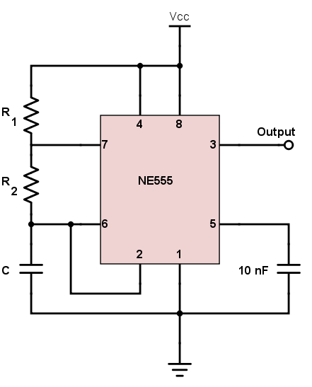
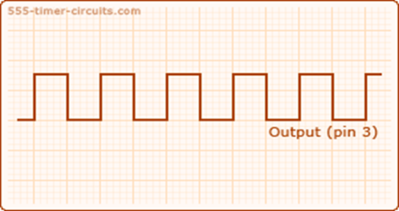

Slide 13
Mode ‘Monostable’ :
Le pin ‘6’ est reliée avec le pin ‘7’. Il contient 3 composants : une résistance, un condensateur en série et un bouton poussoir pour changer l’état de la sortie 1 ou 0 au pin ‘3’. Elle génère un signal rectangulaire qui n’est pas de la même période T.

Slide 14
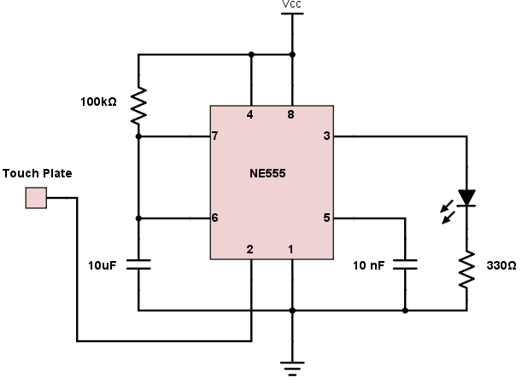
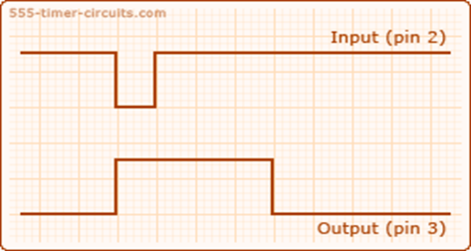

Slide 15
Mode ‘Bistable’ :
Le Timer NE555 possède deux états stables, 0 et 1. Le passage d’un état à un autre ne peut s’opérer qu’à l’aide d’une action extérieure comme l’actionnement d’un bouton.

Slide 16
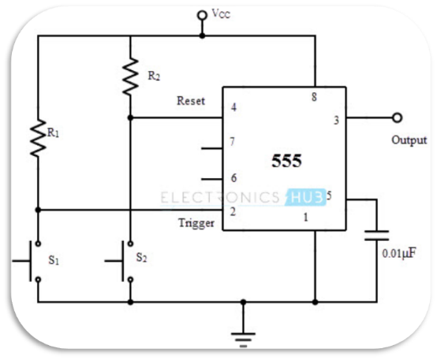
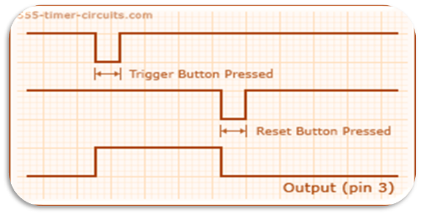

Slide 17
CD 4017 :
Définition :
Le circuit intégré 4017 est un compteur décimal de type Johnson à 5 étages. Il possède 3 entrées (horloge, validation et Remise à Zéro) et dix sorties (Q0 à Q9). Une seule des sorties peut être active à un instant donné. Les sorties sont activées séquentiellement (c'est-à-dire l'une après l'autre) à chaque coup d'horloge. Une sortie additionnelle CO permet de chaîner les circuits les uns derrière les autres afin d'augmenter le nombre total de sorties.

Slide 18
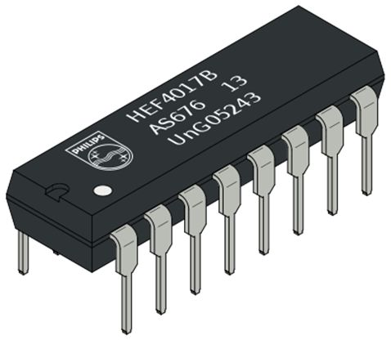
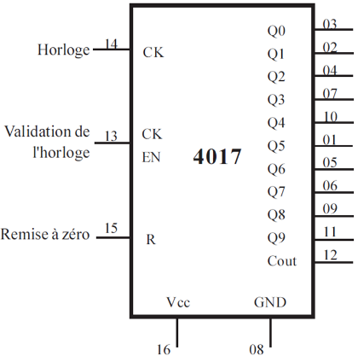

Slide 19
Principe de fonctionnement :
Le CD4017 a 10 broches de sortie qui deviennent HAUT dans un motif séquentiel lorsque le signal d’horloge est appliqué. Ce signal d’horloge peut être généré via un circuit intégré de minuterie 555 ou tout autre circuit intégré numérique.

Slide 20
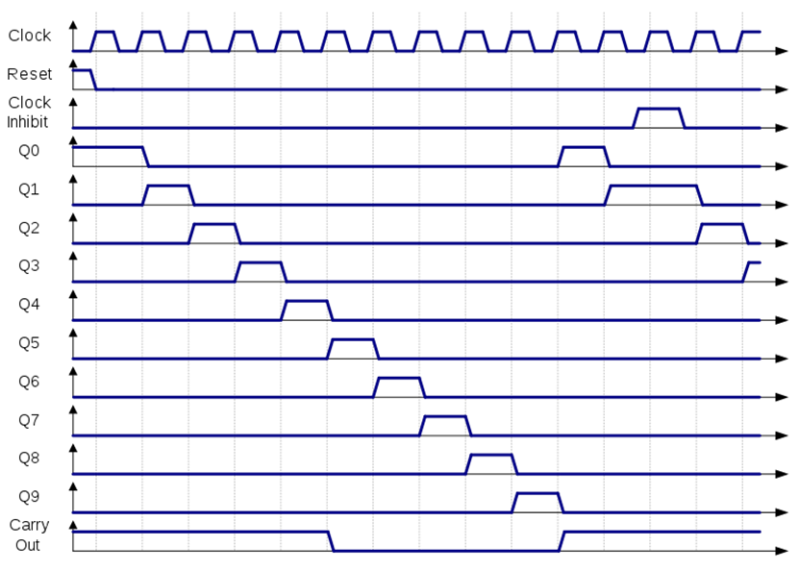

Slide 21
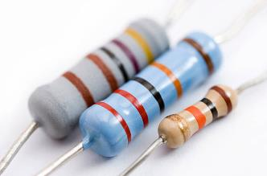
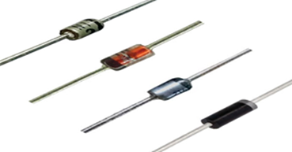
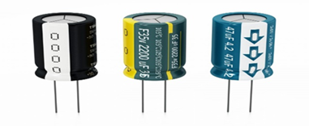
Résistance :
DIODE :
CONDENSATEUR :

Slide 22
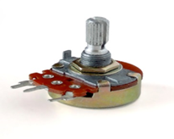
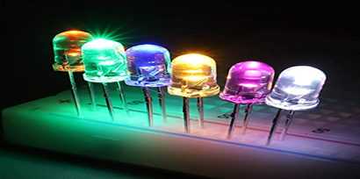
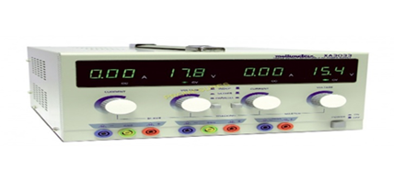
Potentiomètre :
LED :
BATTERIE :

Slide 23
PARTIE SIMULATION

Slide 24
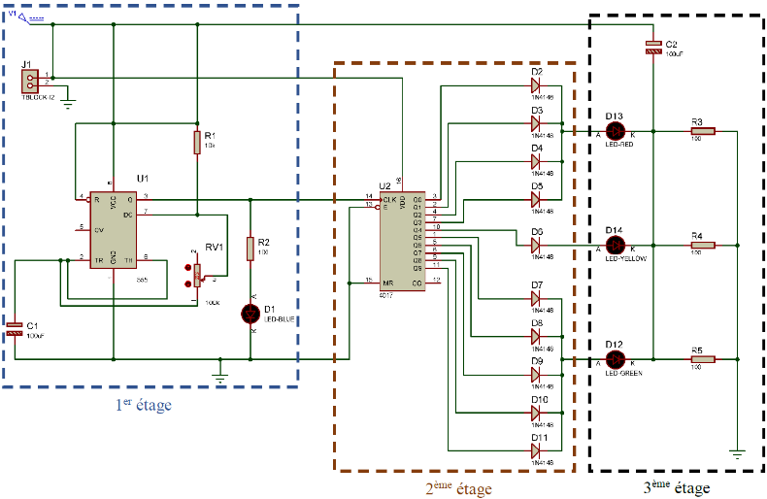
MONTAGE :

Slide 25
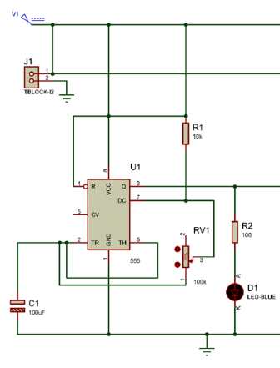
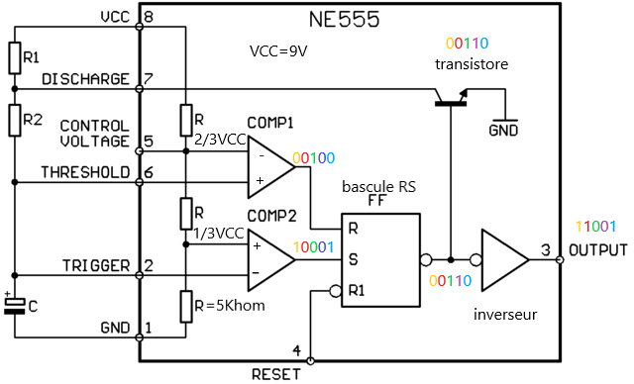
EXPLICATION des étages :
1er étage : (NE555)

Slide 26
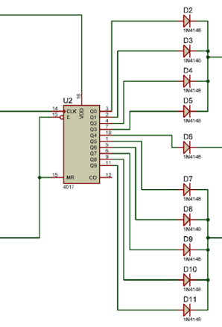
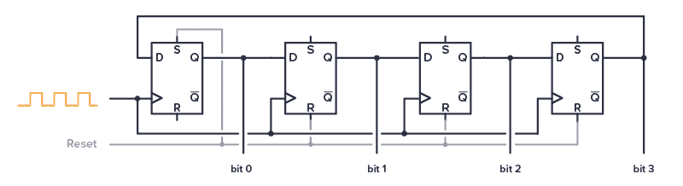
2ème étage : (CD4017)

Slide 27
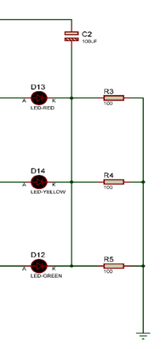
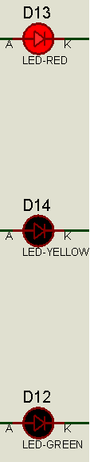
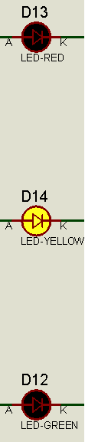
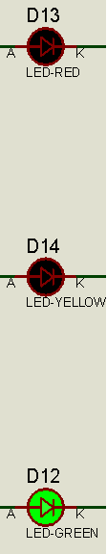
3ème étage : (LED)

Slide 28
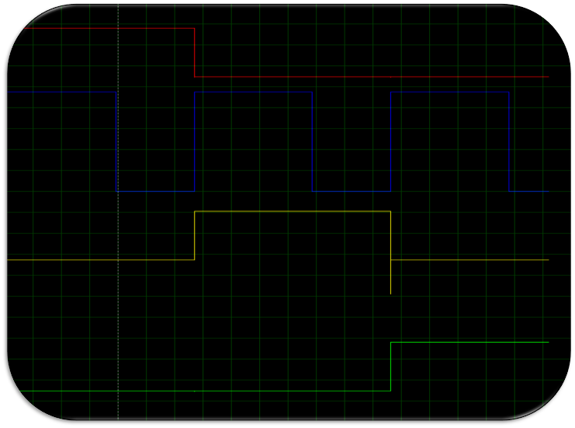
OSCILLOSCOPE :

Slide 29
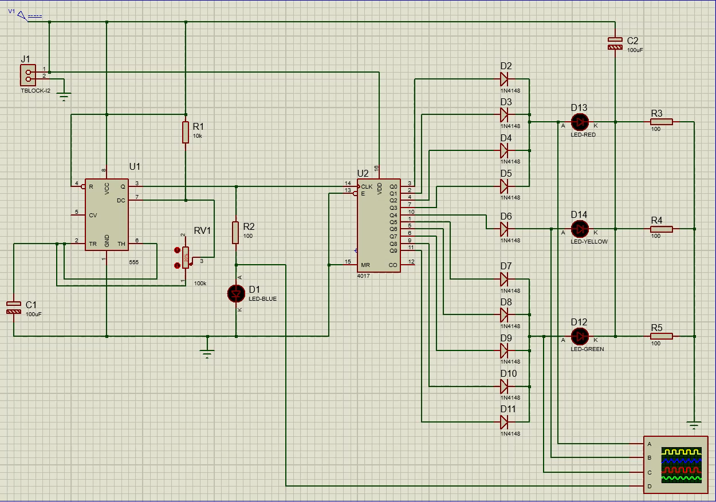

Slide 30
PARTIE PRATIQUE

Slide 31
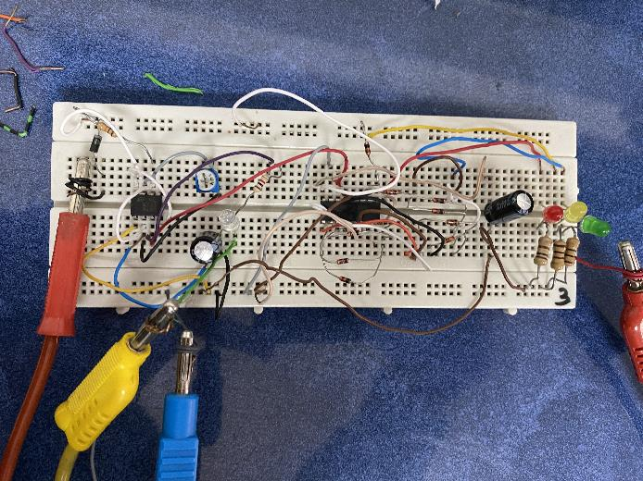
CIRCUIT :

Slide 32
Principe de Fonctionnement :
Nous avons une tension de 9V continue qui entre par le pin ‘8’ du NE555, qui fonctionne en mode astable. Puis, le NE555 va générer un signal carré qui sort par le pin ‘3’ et passe par la LED Bleu. Ensuite, il continue vers le pin ‘14’ du CD4017. Celui-ci, compte les impulsions et change la logique de la ligne de sortie (Q) en état ‘HAUT’ ou état ‘BAS’. A la fin, les LED Rouge, Jaune et Vert vont s’allumer en fonction de l’état de sortie en respectant un certain temps (ce temps dépend du potentiomètre et du condensateur).

Slide 33
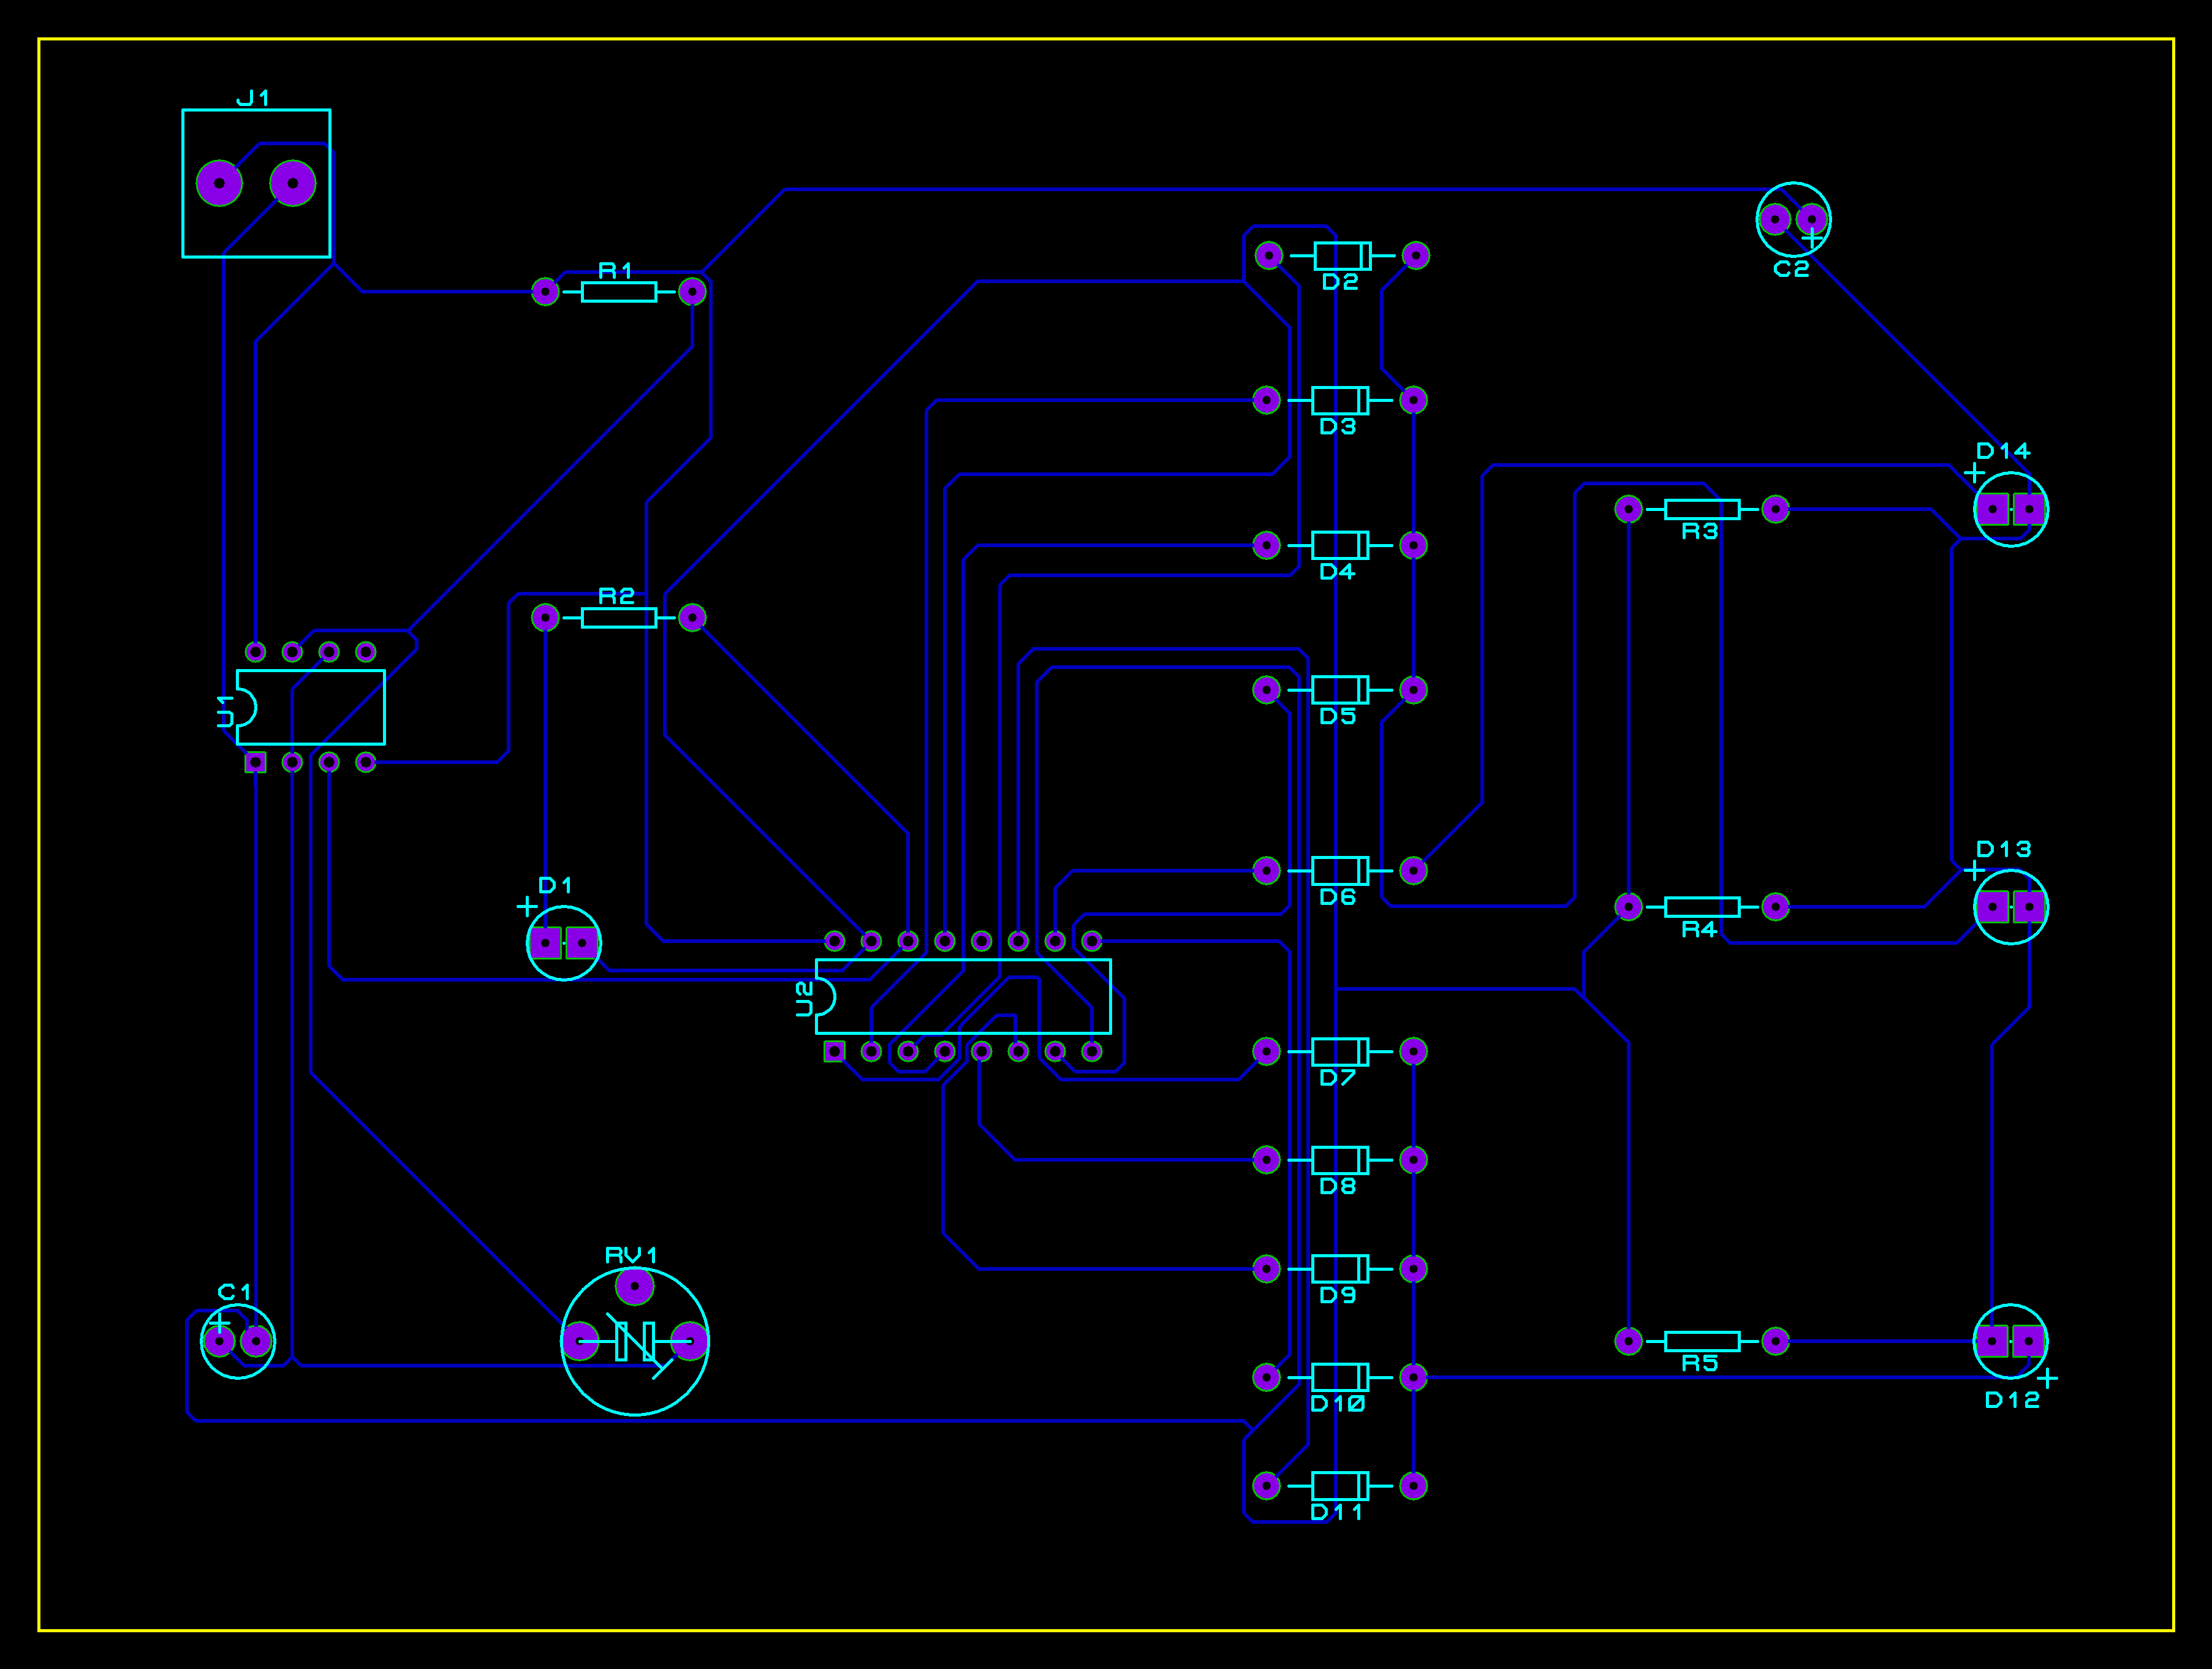
Circuit PCB :

Slide 34
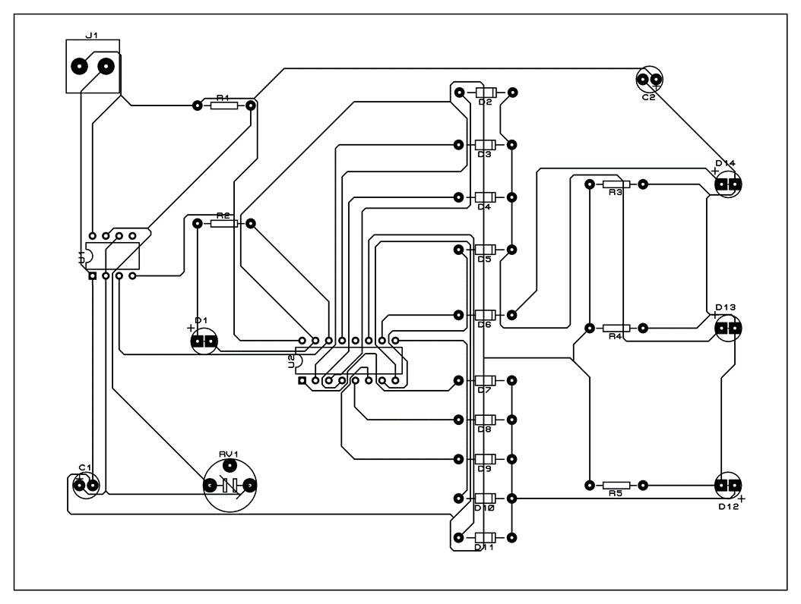
Le TYPON :
Avec composants :

Slide 35
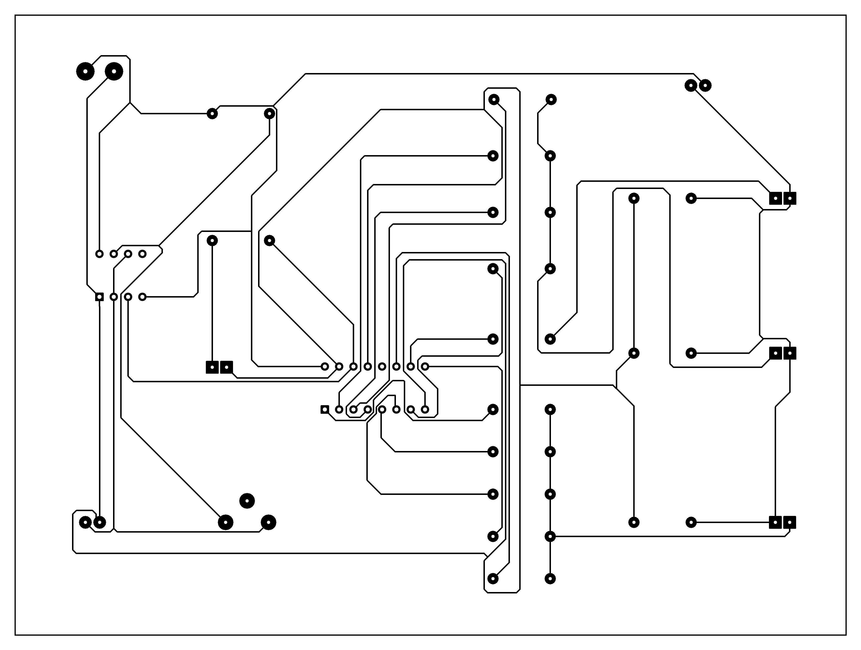
Sans composants :

Slide 36
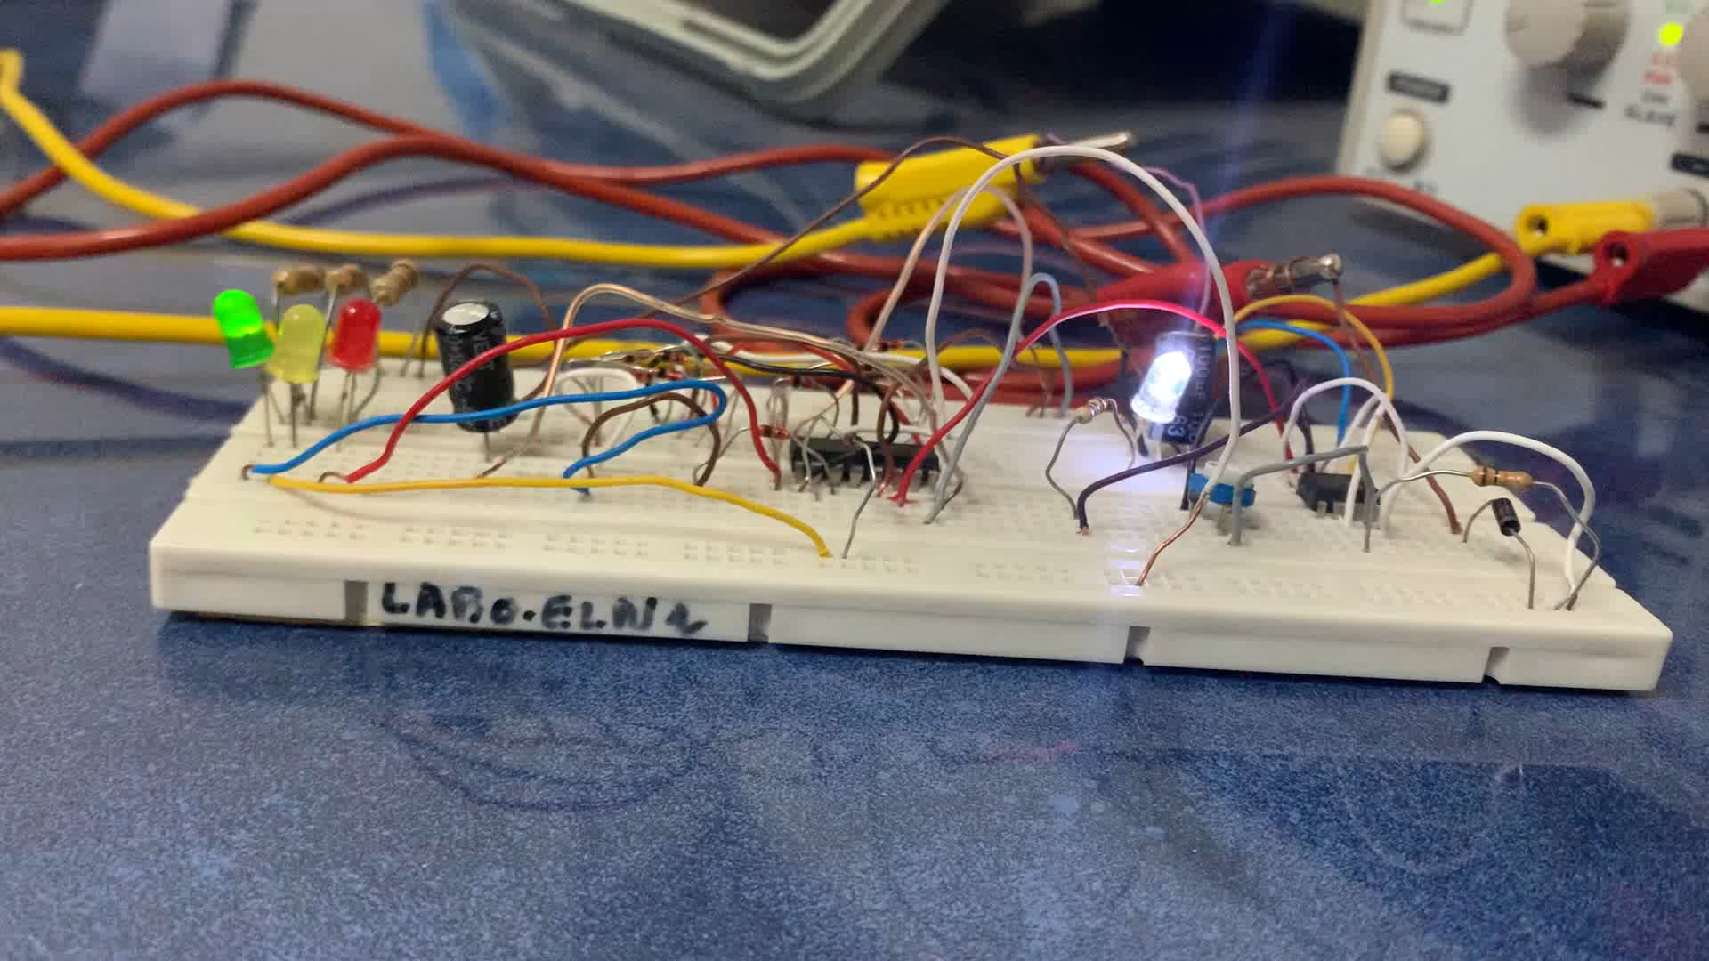
VIDEO :

Slide 37
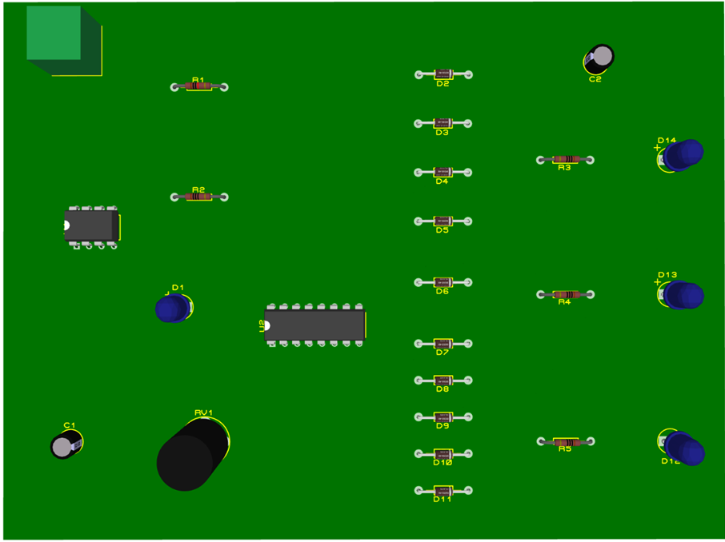
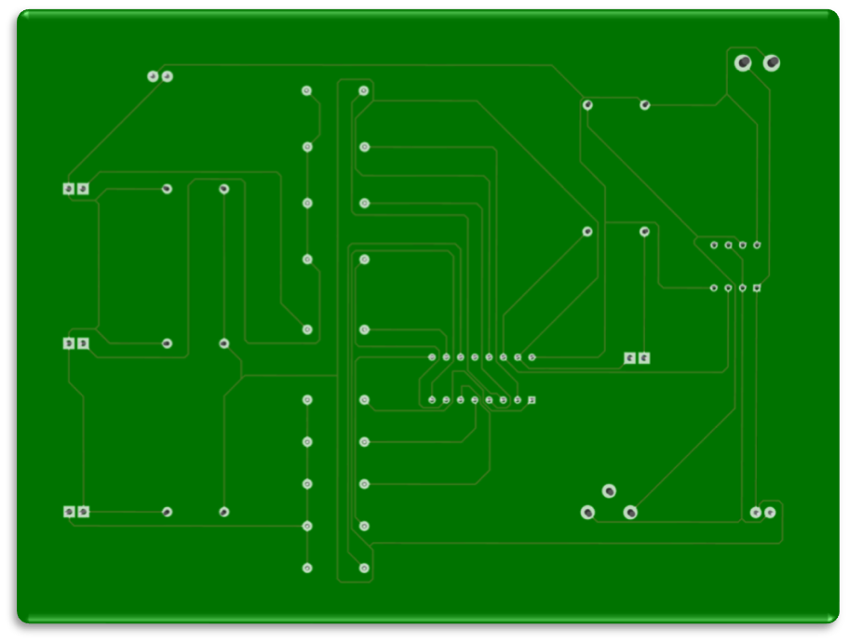
Visualisation 3D :

Slide 38
CONCLUSION GENERALE

Slide 39
Dans ce projet de fin de cycle nous avons réalisé un circuit électronique qui permet de faire marcher les feux tricolores.
Tout d’abord, nous entamions avec une introduction générale et donnerions l’objectif de notre projet.
Ensuite, nous continuerions avec le premier chapitre où on a défini les feux tricolores et parlé de son histoire, son principe de fonctionnement, ses avantages et ses inconvénients.
Ainsi, viens le deuxième chapitre qui est la partie qui nous a servi à décrire nos composants et leur utilisation.
Après, il y a le troisième et dernier chapitre de ce projet. Dans cette partie, nous avons réalisé notre montage et fait sa simulation.
En conclusion, ce projet de fin de cycle nous a appris à bien réaliser un montage dans une plaque d’essai et nous avons découvert des nouveaux composants tels que le NE555 et le CD4017 et leur fonctionnement. Nous savons maintenant, comment faire une rédaction et une présentation. Ainsi, les simulations sous ‘ISIS’ et les typons sous ‘ARES’. C’était, une expérience enrichissante pour ce travail de groupe.

Slide 40
MERCI POUR VOTRE ATTENTION !

